Slide 1





Universidad de Burgos
ESCUELA POLITÉCNICA SUPERIOR
Sistemas Informáticos
Ingeniería Informática
TUTOR
ALUMNOS
RAÚL MARTICORENA SÁNCHEZ
MÍRYAM GÓMEZ SAN MARTÍN
ÍÑIGO MEDIAVILLA SAIZ
Burgos, Julio 2011

Slide 2

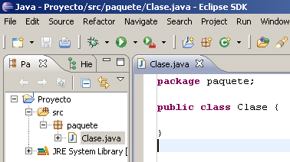
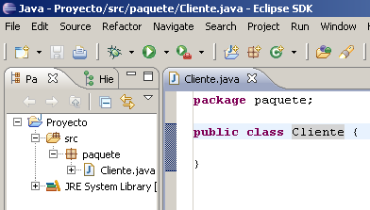
CLASIFICACIÓN DE REFACTORIZACIONES
DYNAMIC REFACTORING PLUGIN 3.0
PROYECTOS ANTERIORES
CONCEPTOS TEÓRICOS
OBJETIVOS DEL PROYECTO
PLANIFICACIÓN TEMPORAL
ESTUDIO VIABILIDAD
ASPECTOS RELEVANTES
TÉCNICAS Y HERRAMIENTAS
DEMOSTRACIÓN
CONCLUSIONES
COMPARACIÓN VERSIONES
LÍNEAS FUTURAS
AGRADECIMIENTOS
RUEGOS Y PREGUNTAS
Herramienta que permitía definir refactorizaciones.

Slide 3






CLASIFICACIÓN DE REFACTORIZACIONES
DYNAMIC REFACTORING PLUGIN 3.0
PROYECTOS ANTERIORES
CONCEPTOS TEÓRICOS
OBJETIVOS DEL PROYECTO
PLANIFICACIÓN TEMPORAL
ESTUDIO VIABILIDAD
ASPECTOS RELEVANTES
TÉCNICAS Y HERRAMIENTAS
DEMOSTRACIÓN
CONCLUSIONES
COMPARACIÓN VERSIONES
LÍNEAS FUTURAS
AGRADECIMIENTOS
RUEGOS Y PREGUNTAS
REFACTORIZACIÓN
PRECONDICIONES
ACCIONES
POSTCONDICIONES

Slide 4

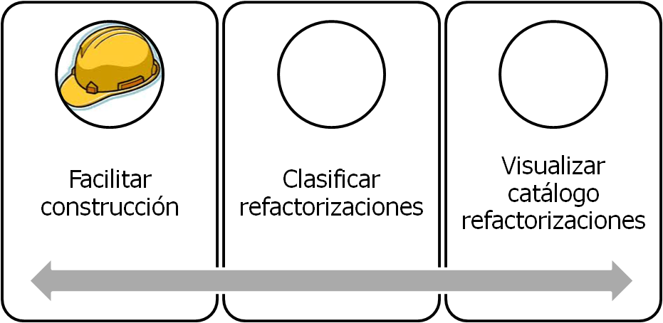


CLASIFICACIÓN DE REFACTORIZACIONES
DYNAMIC REFACTORING PLUGIN 3.0
PROYECTOS ANTERIORES
CONCEPTOS TEÓRICOS
OBJETIVOS DEL PROYECTO
PLANIFICACIÓN TEMPORAL
ESTUDIO VIABILIDAD
ASPECTOS RELEVANTES
TÉCNICAS Y HERRAMIENTAS
DEMOSTRACIÓN
CONCLUSIONES
COMPARACIÓN VERSIONES
LÍNEAS FUTURAS
AGRADECIMIENTOS
RUEGOS Y PREGUNTAS
OBJETIVOS FUNCIONALES

Slide 5


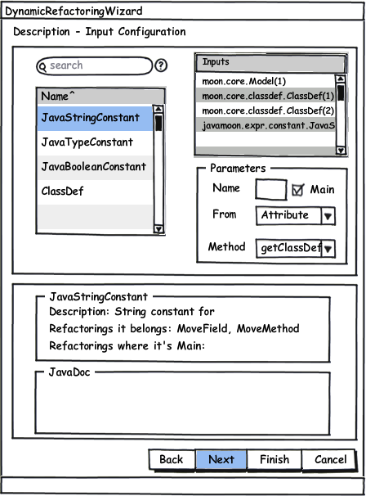
CLASIFICACIÓN DE REFACTORIZACIONES
DYNAMIC REFACTORING PLUGIN 3.0
PROYECTOS ANTERIORES
CONCEPTOS TEÓRICOS
OBJETIVOS DEL PROYECTO
PLANIFICACIÓN TEMPORAL
ESTUDIO VIABILIDAD
ASPECTOS RELEVANTES
TÉCNICAS Y HERRAMIENTAS
DEMOSTRACIÓN
CONCLUSIONES
COMPARACIÓN VERSIONES
LÍNEAS FUTURAS
AGRADECIMIENTOS
RUEGOS Y PREGUNTAS

Slide 6
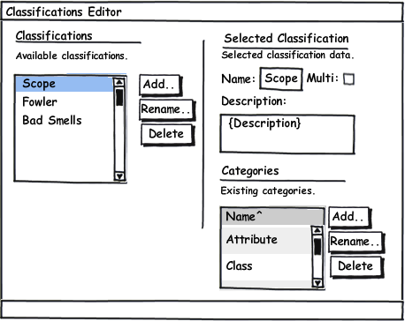
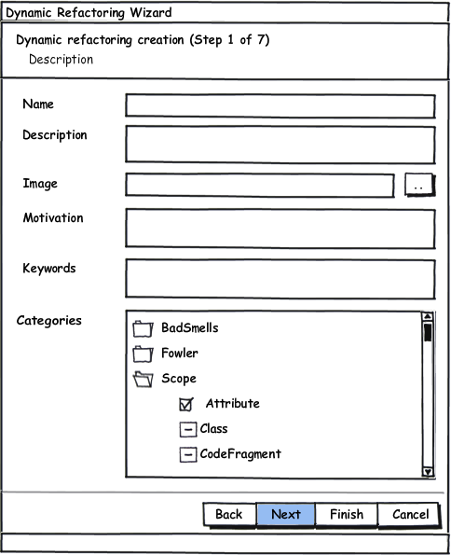
CLASIFICACIÓN DE REFACTORIZACIONES
DYNAMIC REFACTORING PLUGIN 3.0
Clasificar
PROYECTOS ANTERIORES
CONCEPTOS TEÓRICOS
OBJETIVOS DEL PROYECTO
PLANIFICACIÓN TEMPORAL
ESTUDIO VIABILIDAD
ASPECTOS RELEVANTES
TÉCNICAS Y HERRAMIENTAS
DEMOSTRACIÓN
CONCLUSIONES
COMPARACIÓN VERSIONES
LÍNEAS FUTURAS
AGRADECIMIENTOS
RUEGOS Y PREGUNTAS

Slide 7

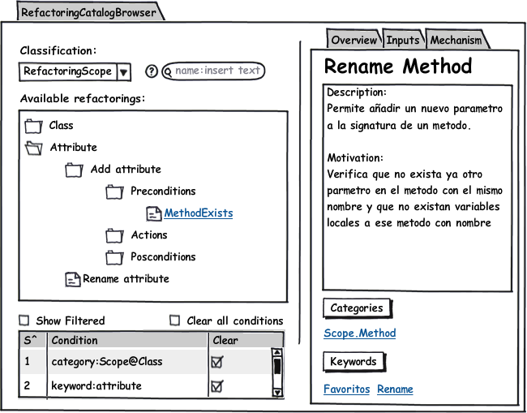
CLASIFICACIÓN DE REFACTORIZACIONES
DYNAMIC REFACTORING PLUGIN 3.0
Visualizar
PROYECTOS ANTERIORES
CONCEPTOS TEÓRICOS
OBJETIVOS DEL PROYECTO
PLANIFICACIÓN TEMPORAL
ESTUDIO VIABILIDAD
ASPECTOS RELEVANTES
TÉCNICAS Y HERRAMIENTAS
DEMOSTRACIÓN
CONCLUSIONES
COMPARACIÓN VERSIONES
LÍNEAS FUTURAS
AGRADECIMIENTOS
RUEGOS Y PREGUNTAS

Slide 8
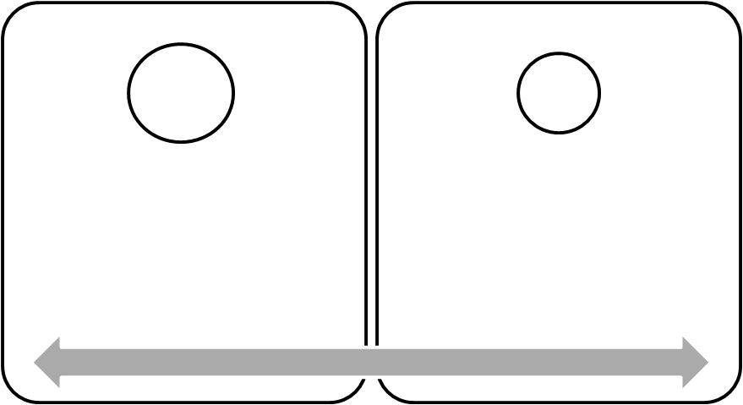


CLASIFICACIÓN DE REFACTORIZACIONES
DYNAMIC REFACTORING PLUGIN 3.0
PROYECTOS ANTERIORES
CONCEPTOS TEÓRICOS
OBJETIVOS DEL PROYECTO
PLANIFICACIÓN TEMPORAL
ESTUDIO VIABILIDAD
ASPECTOS RELEVANTES
TÉCNICAS Y HERRAMIENTAS
DEMOSTRACIÓN
CONCLUSIONES
COMPARACIÓN VERSIONES
LÍNEAS FUTURAS
AGRADECIMIENTOS
RUEGOS Y PREGUNTAS
OBJETIVOS NO FUNCIONALES
Calidad
Mejora del proceso
de desarrollo

Slide 9

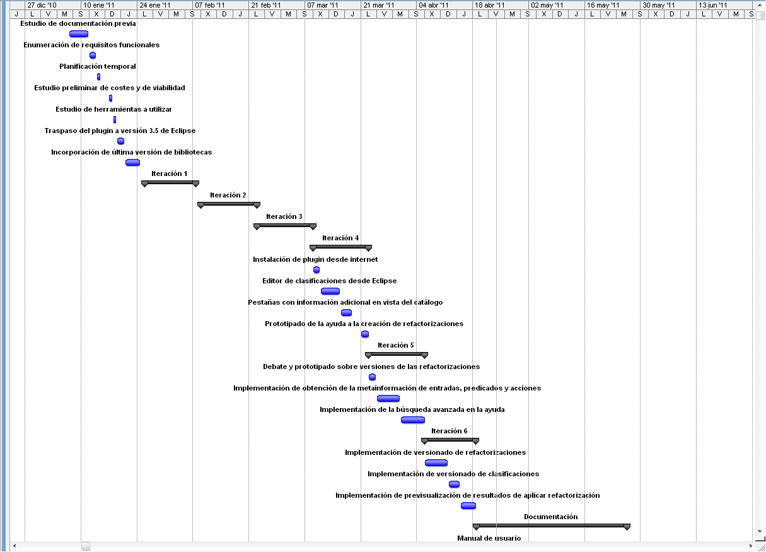
CLASIFICACIÓN DE REFACTORIZACIONES
DYNAMIC REFACTORING PLUGIN 3.0
PROYECTOS ANTERIORES
CONCEPTOS TEÓRICOS
OBJETIVOS DEL PROYECTO
PLANIFICACIÓN TEMPORAL
ESTUDIO VIABILIDAD
ASPECTOS RELEVANTES
TÉCNICAS Y HERRAMIENTAS
DEMOSTRACIÓN
CONCLUSIONES
COMPARACIÓN VERSIONES
LÍNEAS FUTURAS
AGRADECIMIENTOS
RUEGOS Y PREGUNTAS

Slide 10

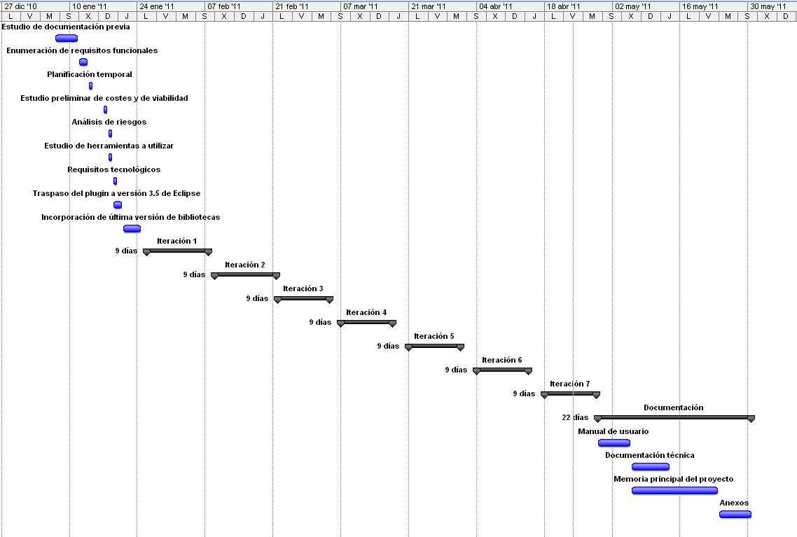
CLASIFICACIÓN DE REFACTORIZACIONES
DYNAMIC REFACTORING PLUGIN 3.0
PROYECTOS ANTERIORES
CONCEPTOS TEÓRICOS
OBJETIVOS DEL PROYECTO
PLANIFICACIÓN TEMPORAL
ESTUDIO VIABILIDAD
ASPECTOS RELEVANTES
TÉCNICAS Y HERRAMIENTAS
DEMOSTRACIÓN
CONCLUSIONES
COMPARACIÓN VERSIONES
LÍNEAS FUTURAS
AGRADECIMIENTOS
RUEGOS Y PREGUNTAS

Slide 11

CLASIFICACIÓN DE REFACTORIZACIONES
DYNAMIC REFACTORING PLUGIN 3.0
PROYECTOS ANTERIORES
CONCEPTOS TEÓRICOS
OBJETIVOS DEL PROYECTO
PLANIFICACIÓN TEMPORAL
ESTUDIO VIABILIDAD
ASPECTOS RELEVANTES
TÉCNICAS Y HERRAMIENTAS
DEMOSTRACIÓN
CONCLUSIONES
COMPARACIÓN VERSIONES
LÍNEAS FUTURAS
AGRADECIMIENTOS
RUEGOS Y PREGUNTAS
VIABILIDAD ECONÓMICA
Concepto | Cantidad
Coste personal | 17.700,00 €
Coste Seguridad Social | 5.292,30 €
Coste hardware | 200,00 €
Coste software | 201,33 €
Otros gastos | 2.000,00 €
Coste Total | 25.393,63 €

Slide 12

CLASIFICACIÓN DE REFACTORIZACIONES
DYNAMIC REFACTORING PLUGIN 3.0
PROYECTOS ANTERIORES
CONCEPTOS TEÓRICOS
OBJETIVOS DEL PROYECTO
PLANIFICACIÓN TEMPORAL
ESTUDIO VIABILIDAD
ASPECTOS RELEVANTES
TÉCNICAS Y HERRAMIENTAS
DEMOSTRACIÓN
CONCLUSIONES
COMPARACIÓN VERSIONES
LÍNEAS FUTURAS
AGRADECIMIENTOS
RUEGOS Y PREGUNTAS
Análisis Coste/Beneficio
Precio aplicación: 120 €/licencia
Para recuperar la inversión deberán venderse :
25.393,63€ de coste total / 120 € por licencia = 212 licencias
Tabla comparativa entre el número de licencias
que deberán venderse para amortizar el coste estimado.
Precio (€) | Nº licencias
100 | ≈ 254
120 | ≈ 212
140 | ≈ 182
180 | ≈ 141

Slide 13
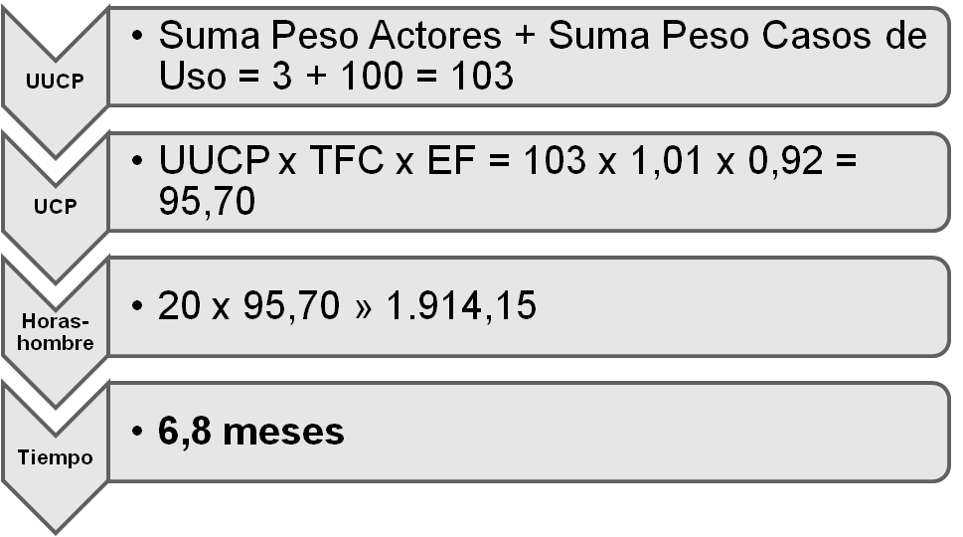
CLASIFICACIÓN DE REFACTORIZACIONES
DYNAMIC REFACTORING PLUGIN 3.0
PROYECTOS ANTERIORES
CONCEPTOS TEÓRICOS
OBJETIVOS DEL PROYECTO
PLANIFICACIÓN TEMPORAL
ESTUDIO VIABILIDAD
ASPECTOS RELEVANTES
TÉCNICAS Y HERRAMIENTAS
DEMOSTRACIÓN
CONCLUSIONES
COMPARACIÓN VERSIONES
LÍNEAS FUTURAS
AGRADECIMIENTOS
RUEGOS Y PREGUNTAS
VIABILIDAD TEMPORAL

Slide 14


CLASIFICACIÓN DE REFACTORIZACIONES
DYNAMIC REFACTORING PLUGIN 3.0
PROYECTOS ANTERIORES
CONCEPTOS TEÓRICOS
OBJETIVOS DEL PROYECTO
PLANIFICACIÓN TEMPORAL
ESTUDIO VIABILIDAD
ASPECTOS RELEVANTES
TÉCNICAS Y HERRAMIENTAS
DEMOSTRACIÓN
CONCLUSIONES
COMPARACIÓN VERSIONES
LÍNEAS FUTURAS
AGRADECIMIENTOS
RUEGOS Y PREGUNTAS
CAMBIOS EN LA CARGA DE CLASES
Permitió refactorizaciones sobre cualquier clase.
Descubrió un error que disparaba el consumo de memoria.
Supuso la sustitución completa del sistema de deshacer.

Slide 15
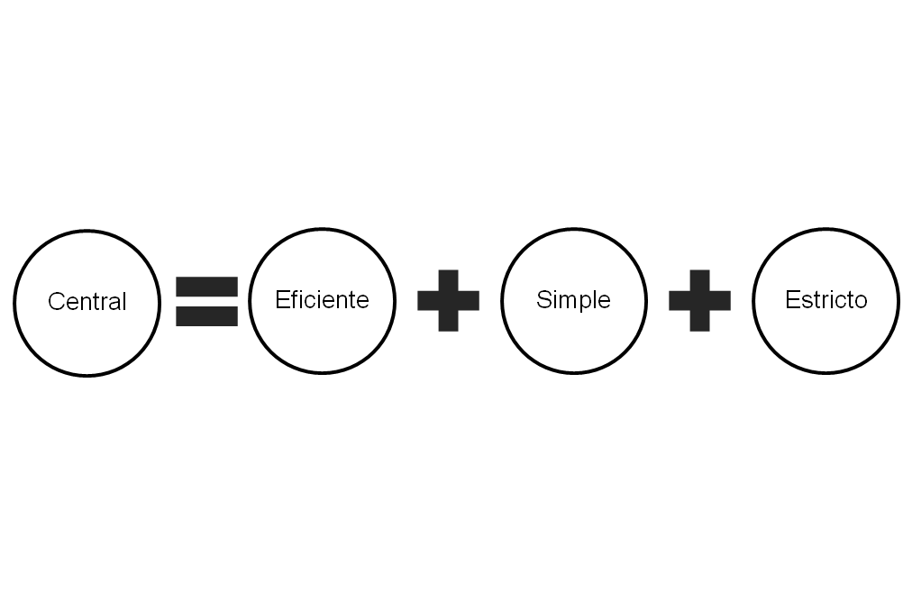
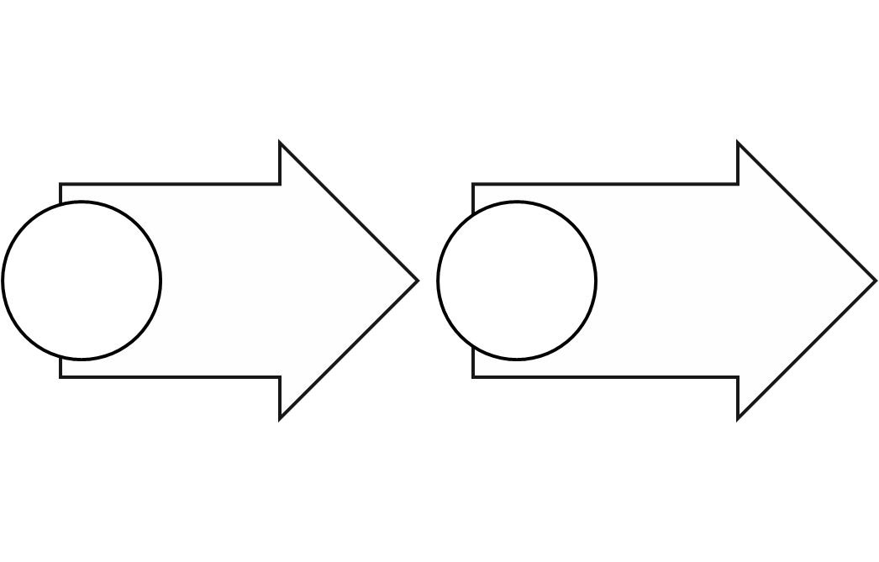


CLASIFICACIÓN DE REFACTORIZACIONES
DYNAMIC REFACTORING PLUGIN 3.0
PROYECTOS ANTERIORES
CONCEPTOS TEÓRICOS
OBJETIVOS DEL PROYECTO
PLANIFICACIÓN TEMPORAL
ESTUDIO VIABILIDAD
ASPECTOS RELEVANTES
TÉCNICAS Y HERRAMIENTAS
DEMOSTRACIÓN
CONCLUSIONES
COMPARACIÓN VERSIONES
LÍNEAS FUTURAS
AGRADECIMIENTOS
RUEGOS Y PREGUNTAS
CATÁLOGOS ÚNICOS
VERSIONADO
Editable
Copias
No Editable
Actualizable

Slide 16
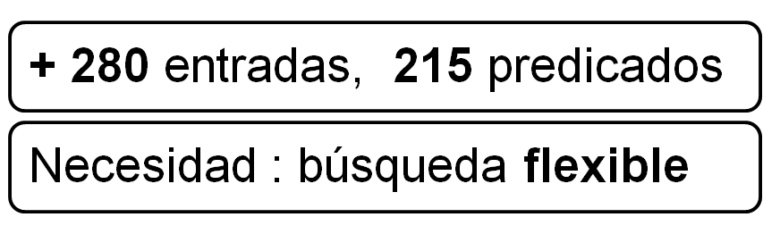

CLASIFICACIÓN DE REFACTORIZACIONES
DYNAMIC REFACTORING PLUGIN 3.0
PROYECTOS ANTERIORES
CONCEPTOS TEÓRICOS
OBJETIVOS DEL PROYECTO
PLANIFICACIÓN TEMPORAL
ESTUDIO VIABILIDAD
ASPECTOS RELEVANTES
TÉCNICAS Y HERRAMIENTAS
DEMOSTRACIÓN
CONCLUSIONES
COMPARACIÓN VERSIONES
LÍNEAS FUTURAS
AGRADECIMIENTOS
RUEGOS Y PREGUNTAS
BÚSQUEDA CON LUCENE
Extracción javadoc

Slide 17

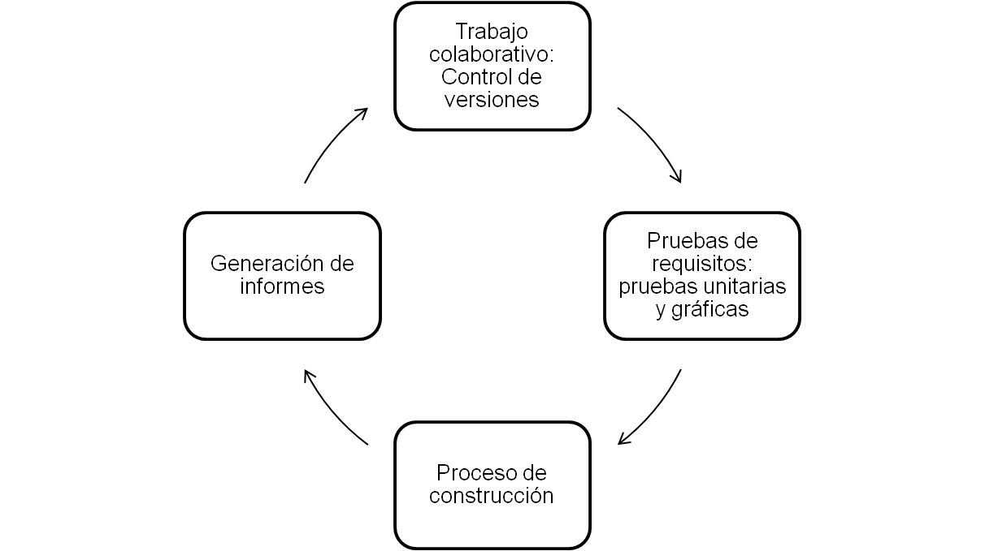
CLASIFICACIÓN DE REFACTORIZACIONES
DYNAMIC REFACTORING PLUGIN 3.0
MODELO DE DESARROLLO
PROYECTOS ANTERIORES
CONCEPTOS TEÓRICOS
OBJETIVOS DEL PROYECTO
PLANIFICACIÓN TEMPORAL
ESTUDIO VIABILIDAD
ASPECTOS RELEVANTES
TÉCNICAS Y HERRAMIENTAS
DEMOSTRACIÓN
CONCLUSIONES
COMPARACIÓN VERSIONES
LÍNEAS FUTURAS
AGRADECIMIENTOS
RUEGOS Y PREGUNTAS

Slide 18


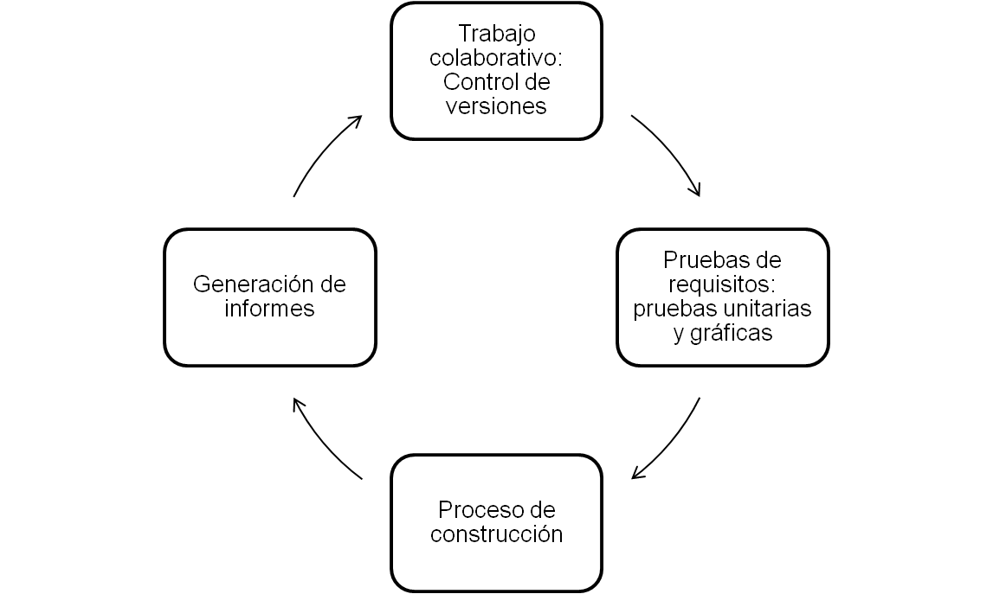





CLASIFICACIÓN DE REFACTORIZACIONES
DYNAMIC REFACTORING PLUGIN 3.0
PROYECTOS ANTERIORES
CONCEPTOS TEÓRICOS
OBJETIVOS DEL PROYECTO
PLANIFICACIÓN TEMPORAL
ESTUDIO VIABILIDAD
ASPECTOS RELEVANTES
TÉCNICAS Y HERRAMIENTAS
DEMOSTRACIÓN
CONCLUSIONES
COMPARACIÓN VERSIONES
LÍNEAS FUTURAS
AGRADECIMIENTOS
RUEGOS Y PREGUNTAS
swtbot

Slide 19






CLASIFICACIÓN DE REFACTORIZACIONES
DYNAMIC REFACTORING PLUGIN 3.0
PROYECTOS ANTERIORES
CONCEPTOS TEÓRICOS
OBJETIVOS DEL PROYECTO
PLANIFICACIÓN TEMPORAL
ESTUDIO VIABILIDAD
ASPECTOS RELEVANTES
TÉCNICAS Y HERRAMIENTAS
DEMOSTRACIÓN
CONCLUSIONES
COMPARACIÓN VERSIONES
LÍNEAS FUTURAS
AGRADECIMIENTOS
RUEGOS Y PREGUNTAS
Prototipos
Diseño
Desarrollo
Documentación
Tareas

Slide 20

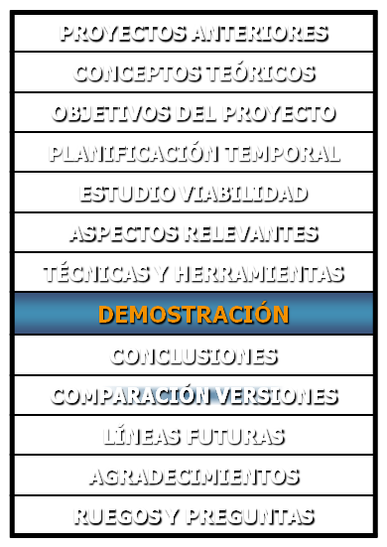

CLASIFICACIÓN DE REFACTORIZACIONES
DYNAMIC REFACTORING PLUGIN 3.0

Slide 21

CLASIFICACIÓN DE REFACTORIZACIONES
DYNAMIC REFACTORING PLUGIN 3.0
PROYECTOS ANTERIORES
CONCEPTOS TEÓRICOS
OBJETIVOS DEL PROYECTO
PLANIFICACIÓN TEMPORAL
ESTUDIO VIABILIDAD
ASPECTOS RELEVANTES
TÉCNICAS Y HERRAMIENTAS
DEMOSTRACIÓN
CONCLUSIONES
COMPARACIÓN VERSIONES
LÍNEAS FUTURAS
AGRADECIMIENTOS
RUEGOS Y PREGUNTAS
OBJETIVOS FUNCIONALES
Navegación y visualización de refactorizaciones:
  sistema de clasificación de refactorizaciones.
  vista catálogo refactorizaciones.
Mejorar asistente creación/edición refactorizaciones:
  resumen elemento.
  nuevo sistema de búsqueda de elementos.
Mejora proceso instalación plugin.

Slide 22
CLASIFICACIÓN DE REFACTORIZACIONES
DYNAMIC REFACTORING PLUGIN 3.0
PROYECTOS ANTERIORES
CONCEPTOS TEÓRICOS
OBJETIVOS DEL PROYECTO
PLANIFICACIÓN TEMPORAL
ESTUDIO VIABILIDAD
ASPECTOS RELEVANTES
TÉCNICAS Y HERRAMIENTAS
DEMOSTRACIÓN
CONCLUSIONES
COMPARACIÓN VERSIONES
LÍNEAS FUTURAS
AGRADECIMIENTOS
RUEGOS Y PREGUNTAS
OBJETIVOS TÉCNICOS
Mejora del proceso de desarrollo:
  uso de control de tareas y bugs, FogBugz.
  utilización de control de versiones Git y repositorio web Github.
  proceso de construcción del proceso mediante ejecución de un solo comando, gracias a Maven.
  generación de informes de cobertura de código, métricas y defectos de código, mediante Sonar.
  Utilización de un servidor de integración continua, Hudson.

Slide 23

CLASIFICACIÓN DE REFACTORIZACIONES
DYNAMIC REFACTORING PLUGIN 3.0
PROYECTOS ANTERIORES
CONCEPTOS TEÓRICOS
OBJETIVOS DEL PROYECTO
PLANIFICACIÓN TEMPORAL
ESTUDIO VIABILIDAD
ASPECTOS RELEVANTES
TÉCNICAS Y HERRAMIENTAS
DEMOSTRACIÓN
CONCLUSIONES
COMPARACIÓN VERSIONES
LÍNEAS FUTURAS
AGRADECIMIENTOS
RUEGOS Y PREGUNTAS
Mejora de calidad del código:
  inclusión test gráficos, SWTBot.
  mejoras siguientes:
Concepto | Antes | Después | Porcentaje
Juego de test | 173 | 297 | 70%
Cobertura test | 38% | 59% | 21%
Conformidad a los estándares del código* | 57% | 78% | 20%
  métricas:
    incremento del tamaño del proyecto, en la parte del plugin, 46%.
    el diseño se mantiene respecto a la versión anterior.
    mejora en la profundidad media del bloque, la cual se encontraba por encima del límite recomendado en la versión anterior del proyecto.
    descenso por debajo del mínimo, en la parte operativa, del número medio de sentencias por método.
    significativos los valores de complejidad media.
* basado en defectos por línea de código, se incrementa cuanto más conforme es.

Slide 24

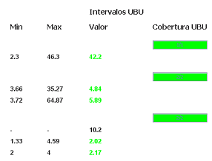
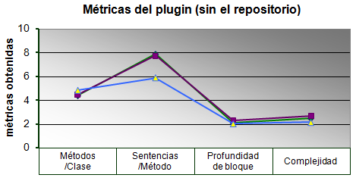
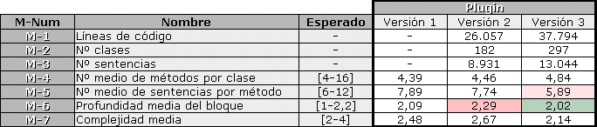
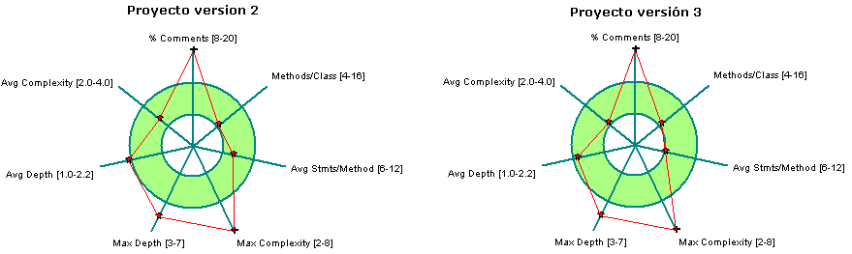
CLASIFICACIÓN DE REFACTORIZACIONES
DYNAMIC REFACTORING PLUGIN 3.0
PROYECTOS ANTERIORES
CONCEPTOS TEÓRICOS
OBJETIVOS DEL PROYECTO
PLANIFICACIÓN TEMPORAL
ESTUDIO VIABILIDAD
ASPECTOS RELEVANTES
TÉCNICAS Y HERRAMIENTAS
DEMOSTRACIÓN
CONCLUSIONES
COMPARACIÓN VERSIONES
LÍNEAS FUTURAS
AGRADECIMIENTOS
RUEGOS Y PREGUNTAS

Slide 25

CLASIFICACIÓN DE REFACTORIZACIONES
DYNAMIC REFACTORING PLUGIN 3.0
 | DynamicRefactoringPlugin
 | Versión 1.0 | Versión 2.0 | Versión 3.0
Identificación refactorización usuario/plugin
Exportar refactorizaciones
Vista de refactorizaciones disponibles
Creación/Edición/Borrado refactorizaciones
Copia refactorizaciones
Ayuda para entradas y elementos
Búsqueda flexible de entradas y elementos
Interfaz mejorada
Categorización de refactorizaciones
Vista clasificación catálogo de refactorizaciones
Editor de clasificaciones
PROYECTOS ANTERIORES
CONCEPTOS TEÓRICOS
OBJETIVOS DEL PROYECTO
PLANIFICACIÓN TEMPORAL
ESTUDIO VIABILIDAD
ASPECTOS RELEVANTES
TÉCNICAS Y HERRAMIENTAS
DEMOSTRACIÓN
CONCLUSIONES
COMPARACIÓN VERSIONES
LÍNEAS FUTURAS
AGRADECIMIENTOS
RUEGOS Y PREGUNTAS
funcionalidad mejorada destacable

Slide 26

CLASIFICACIÓN DE REFACTORIZACIONES
DYNAMIC REFACTORING PLUGIN 3.0
Desarrollo de un repositorio online de refactorizaciones.
Actualización automática de las vistas ante cambios en la definición de refactorizaciones o/y clasificaciones.
Internacionalización de la ayuda y de la búsqueda de entradas, acciones y predicados.
Perfeccionamiento del mecanismo de búsqueda basada en Lucene. Por ejemplo, incorporando sinónimos de términos.
Incorporación del ámbito de paquete al plugin. Muy útil para la refactorización AddOverrideAnnotation.
Exportación/importación de clasificaciones.
Previsualización de las transformaciones de código resultantes de aplicar una refactorización.
Realizar un estudio de usabilidad del plugin, en colaboración con los profesores y alumnos de diferentes niveles.
PROYECTOS ANTERIORES
CONCEPTOS TEÓRICOS
OBJETIVOS DEL PROYECTO
PLANIFICACIÓN TEMPORAL
ESTUDIO VIABILIDAD
ASPECTOS RELEVANTES
TÉCNICAS Y HERRAMIENTAS
DEMOSTRACIÓN
CONCLUSIONES
COMPARACIÓN VERSIONES
LÍNEAS FUTURAS
AGRADECIMIENTOS
RUEGOS Y PREGUNTAS

Slide 27

CLASIFICACIÓN DE REFACTORIZACIONES
DYNAMIC REFACTORING PLUGIN 3.0
PROYECTOS ANTERIORES
CONCEPTOS TEÓRICOS
OBJETIVOS DEL PROYECTO
PLANIFICACIÓN TEMPORAL
ESTUDIO VIABILIDAD
ASPECTOS RELEVANTES
TÉCNICAS Y HERRAMIENTAS
DEMOSTRACIÓN
CONCLUSIONES
COMPARACIÓN VERSIONES
LÍNEAS FUTURAS
AGRADECIMIENTOS
RUEGOS Y PREGUNTAS
Tutor: Raúl Marticorena Sánchez.
Profesores de Ingeniería en Informática.
Familiares, amigos y compañeros.

Slide 28


CLASIFICACIÓN DE REFACTORIZACIONES
DYNAMIC REFACTORING PLUGIN 3.0
PROYECTOS ANTERIORES
CONCEPTOS TEÓRICOS
OBJETIVOS DEL PROYECTO
PLANIFICACIÓN TEMPORAL
ESTUDIO VIABILIDAD
ASPECTOS RELEVANTES
TÉCNICAS Y HERRAMIENTAS
DEMOSTRACIÓN
CONCLUSIONES
COMPARACIÓN VERSIONES
LÍNEAS FUTURAS
AGRADECIMIENTOS
RUEGOS Y PREGUNTAS
Gracias por su atención

